Slide 1
UE 4 - Aikataulu
Vk 15 Suomen uskontotilanne ja sen muutokset & uskonnonvapaus
kpl 1-3
Vk 16 Muinaisusko, katolisuus, Kustaa Vaasa ja puhdasoppisuus
kpl 4-7
1. media-analyysi 16.4.
Vk 17 Herätysliikkeet, kirkko&kunnat 1800-luku, ev.lut.kirkko 1900-luku
kpl 8-10
Vk 18 Monivalintakoe 28.4.
kpl 11-14
Uskonnottomuus
kpl 18
Vk 19 Muslimit, juutalaiset vaihtoehtoinen henkisyys ja uudet yhteisöt Suomessa
kpl 15-17
Vk 20 Uskonto julkisessa elämässä kpl 19
Kansalaistoiminta, uskontodialogi kpl 20-21
Vk 21 Koe
Maanantaina 18.5.
Kesäloma!!!!

Slide 2
Tunnilla tänään
Viikon ja tunnin aikataulut
Esitykset uusista yhteisöistä
Kpl 19 Uskonto julkisessa elämässä keskustellen
Uskonto julkisessa elämässä keskustellen jatkuu
Testaa tietosi
Keskusteluteemoja
Tauko

Slide 3
19. Uskonto julkisessa elämässä
Ydinsisällöt

Slide 4
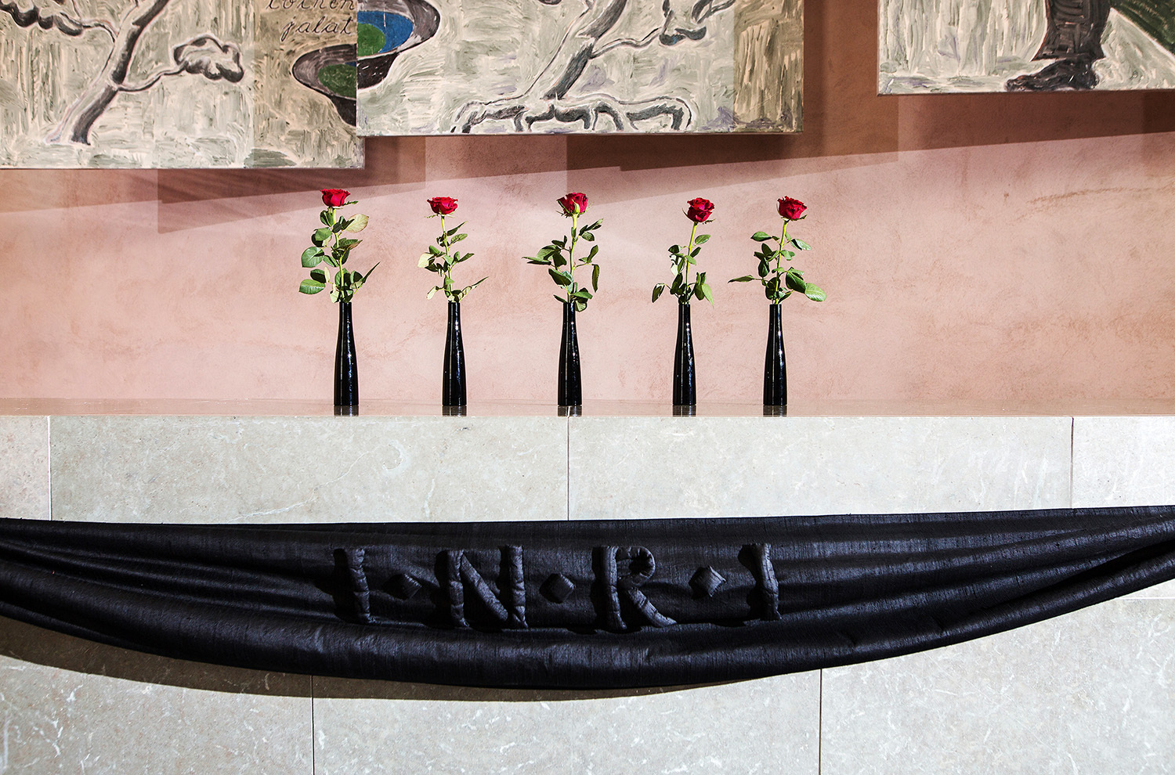
Juhlapyhät
Suomalaisessa yhteiskunnassa vietetään evankelis-luterilaisessa kirkkolaissa määriteltyjä kristillisiä juhlapäiviä, joita on yhteensä 11.
  Yhteiskunnallisina juhlapäivinä vietetään vappua ja itsenäisyyspäivää.
Yhteiskunnallisessa lainsäädännössä määritellään juhlapäivien vapaapäiväluonne ja vaikutus työaikaan.
Suomen ortodoksinen kirkko noudattaa pääsiäisen osalta luterilaista kalenteria.
Muiden uskontojen kuin kristinuskon juhlat eivät ole yleisiä vapaapäiviä, vaikka niitä on alettu huomioimaan enemmän myös suomalaisessa yhteiskunnassa.
Pitäisikö mielestäsi suomalaisen muslimin saada pitää vapaapäivä id al fitrin aikaan? Tai pitäisikö hindun saada viettää vapaapäivä diwalin aikaan?

Slide 5
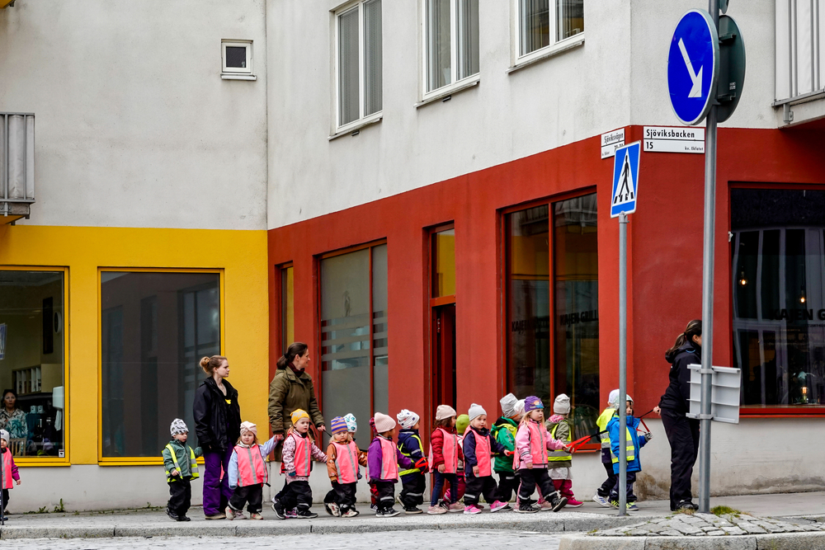
Uskonto päiväkodeissa
Päiväkodeissa oman uskonnon tuntemus on yksi kasvatuksen osa-alueista.
Päiväkodissa henkilökunnan pitää huomioida myös katsomukselliset asiat.
Päiväkodit voivat tehdä yhteistyötä uskonnollisten yhdyskuntien kanssa.
Joillakin uskontokunnilla on omia päiväkoteja.
Jos olet ollut päiväkodissa, mitä muistat katsomuksellisesta opetuksesta?

Slide 6
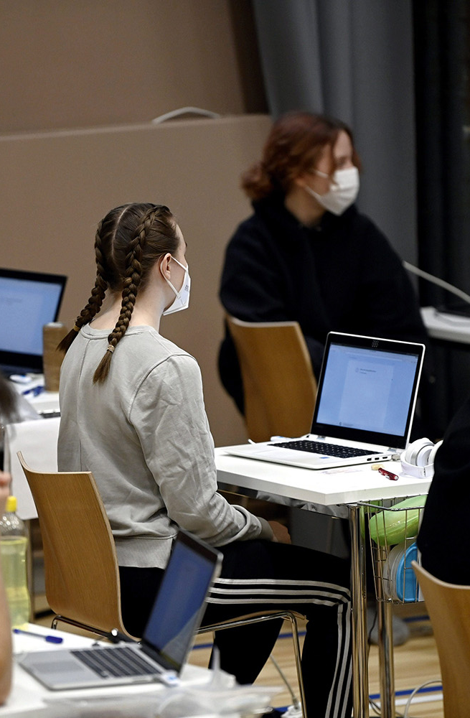
Uskonto koulussa
Suomessa noin 87 % oppilaista osallistuu evankelis-luterilaiseen uskonnonopetukseen.
  Evankelis-luterilaiseen kirkkoon kuuluvien on osallistuttava omaan uskonnonopetukseensa.
  Kaikkiin eri uskonnollisiin yhteisöihin kuuluvat tai kuulumattomat voivat osallistua evankelis-luterilaiseen opetukseen.
Muiden uskontojen ja elämänkatsomustiedon opettamiseen vaaditaan vähintään 3 oppilaan ryhmä opetuksen järjestäjän alueella.
Koulujen uskonnonopetus ei ole tunnustuksellista.
  Opetus ei ole uskonnonharjoitusta.
  Opettajan uskonnollisiin yhdyskuntiin kuuluminen tai kuulumattomuus on hänen yksityisasiansa.
Evankelis-luterilainen kirkko tekee oppilaitostyötä kaikilla kouluasteilla.

Slide 7
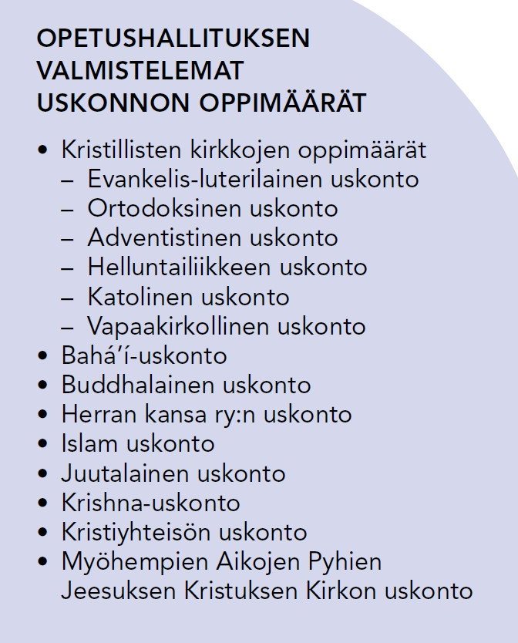
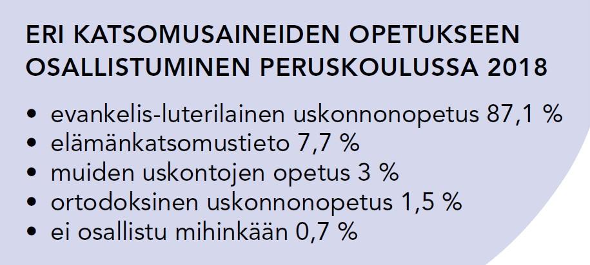

Slide 8
Uskonto puolustusvoimissa
Varusmiespalvelusta suorittava voi vannoa joko uskonnollisen sotilasvalan tai antaa uskonnottoman sotilasvakuutuksen.
Puolustusvoimissa huomioidaan eri uskontojen ruokavalio, paastosäännöt ja juhlapyhät.
Puolustusvoimien kirkollista työtä johtaa kenraalikuntaan kuuluva kenttäpiispa.
Sotilaspapit ovat evankelis-luterilaisen tai ortodoksisen kirkon pappeja, mutta he ovat asevelvollisten ja henkilökunnan käytettävissä vakaumuksesta riippumatta.
Sotilaspapin työtehtäviä:
  Kaikille yhteisten tunnustuksettomien oppituntien pitäminen
  Sotilasyhteisön jumalanpalvelusten toimittaminen
  Sielunhoito
  Rippikoulun pitäminen
  Henkilöstön eettisen ja henkisen toimintakyvyn ylläpitäminen
Mikä merkitys uskonnolla on mielestäsi sotilaan kannalta?

Slide 9
Uskonto vankeinhoidossa
Vangeilla on oikeus harjoittaa uskontoa tai olla harjoittamatta sitä.
Vankilasielunhoidon järjestämistä ohjaavat kansainväliset sopimukset ja kansallinen lainsäädäntö.
Vankiloissa järjestetään jumalanpalveluksia ja muita hengellisiä tilaisuuksia.
Vankiloiden työntekijöinä olevien vankilasielunhoitajien työhön kuuluu turvata eri uskontokuntiin kuuluvien vankien uskonnonvapaus ja uskonnonharjoitus.
Tutkimusten mukaan merkittävä osa vangeista pitää itseään uskonnollisena ja osallistuu muuta väestöä ahkerammin hengelliseen toimintaan.

Slide 10
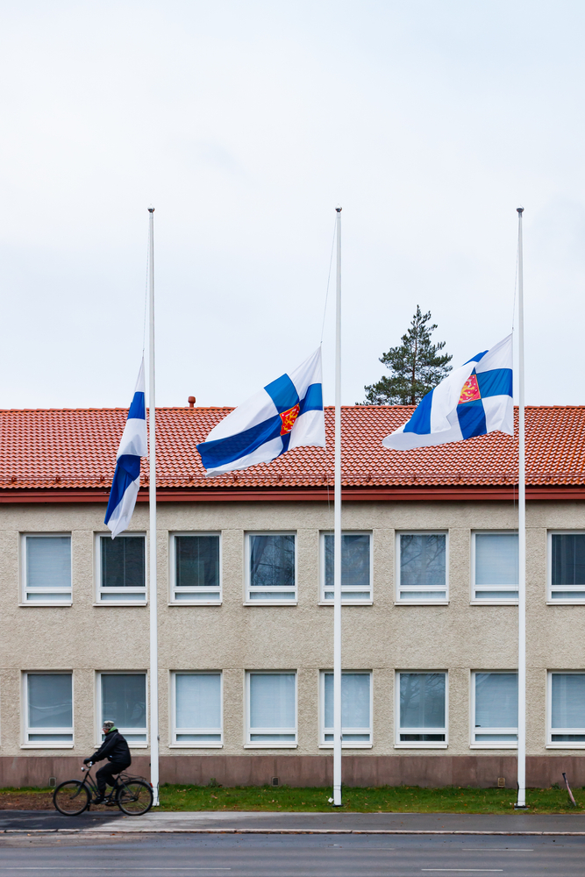
Kriisityö
Seurakunnat tekevät turvallisuutta ja kriisejä koskevaa yhteistyötä kuntien kanssa.
Kirkon henkisen huollon valmiusryhmä toimii viranomaisten ja paikallisseurakuntien tukena suuronnettomuustilanteissa ja isoissa kriisitilanteissa.
Seurakunnan pappi tai poliisipappi voi olla poliisin mukana viemässä kuolinviestiä.

Slide 11
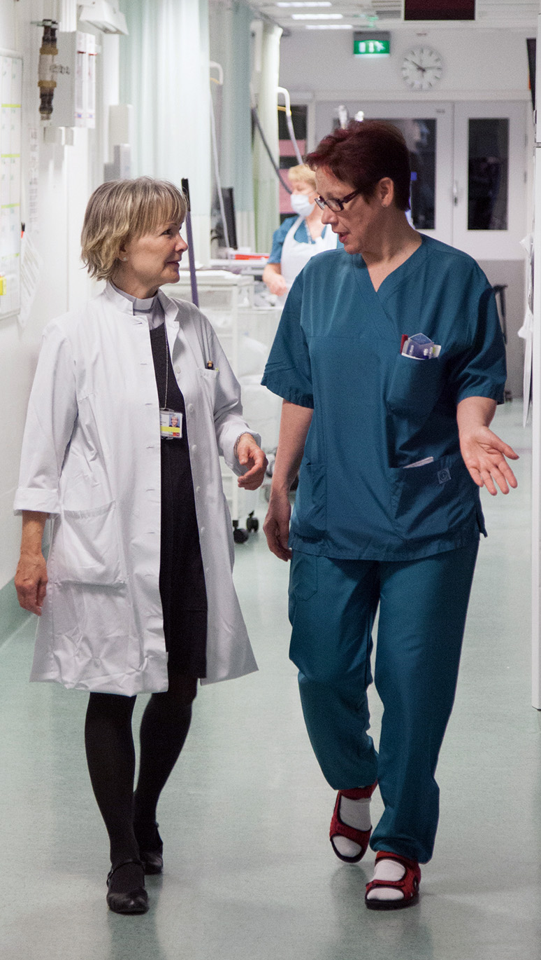
Sairaalasielunhoito
Sairaalasielunhoidossa pyritään vastaamaan sairaan ja kärsivän ihmisen elämänkatsomuksellisiin, hengellisiin ja henkisiin kysymyksiin.
Sairaalasielunhoitajat ovat kaikkia potilaita, omaisia ja henkilökuntaa varten uskontoon tai vakaumukseen katsomatta.
Sairaalasielunhoitaja voi järjestää potilaalle mahdollisuuden tavata oman uskonnollisen yhteisönsä edustajan.
Sairaalapappi toimii hoitoyhteisössä hengellisten ja eettisten kysymysten asiantuntijana.

Slide 12
Kirkon perheneuvonta
Kirkon perheneuvonta tarjoaa maksutonta keskusteluapua sekä ryhmätoimintaa parisuhteen ja perheen kysymyksissä.
Perheneuvojina työskentelee erikoiskoulutuksen saaneita teologeja ja psykologeja.
Palvelu on tarjolla ilmaiseksi kaikille uskontokunnasta riippumatta.
Pienimuotoista perheneuvontaa harjoitetaan myös muissa uskonnollisissa yhteisöissä.
Katolinen kirkko järjestää avioliittokurssin, joka on käytävä ennen avioliittoon vihkimistä. Mitä ajatuksia tällainen käytäntö herättää sinussa?

Slide 13

Kirkon johtajien kannanotot
Uskonnon merkitys julkisessa keskustelussa on lisääntynyt.
Kirkon edustajat ovat puhuneet esimerkiksi heikompien aseman puolustamisesta, pakolaistilanteesta ja ympäristöasioista.
Evankelis-luterilaisen kirkon piispat voivat ottaa yhteiskunnallisiin tai kirkollisiin asioihin kantaa yksin tai yhdessä.
Kristilliset kirkot voivat ottaa yhdessä kantaa Suomen Ekumeenisen Neuvoston kautta ja erilaiset uskonnolliset yhteisöt USKOT-foorumin välityksellä.
Kaikissa uskonnoissa ei ole johtavassa asemassa henkilöä, joka voisi puhua oman uskonnollisen yhteisönsä puolesta.
  Esimerkiksi imaamit eivät ole muslimiyhteisöissä samassa asemassa kuin papit ja piispat kirkossa.
Suomen Islamilainen Neuvosto edustaa siihen kuuluvia muslimiyhteisöjä.

Slide 14
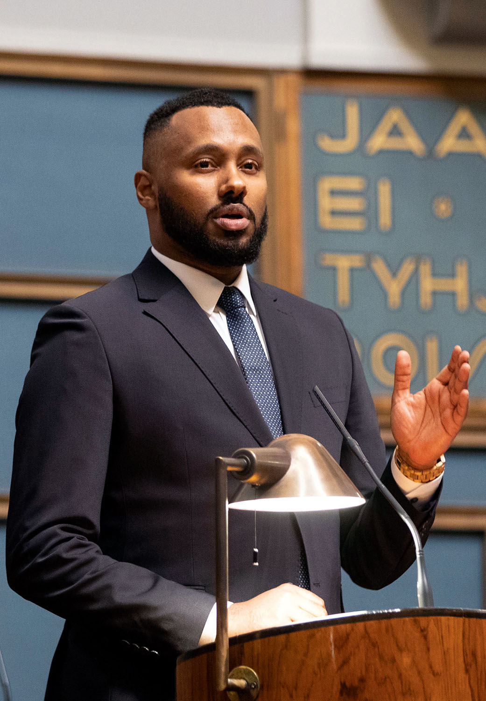
Uskonto ja politiikka
Suomessa uskonto ei tule voimakkaasti esiin puoluepolitiikassa, vaikka monien puolueiden puolueohjelmissa mainitaan kristinusko suomalaisten arvojen perustana.
Eduskunnan keskusteluissa tulee esille myös uskontoihin liittyviä aiheita, kuten tasa-arvoinen avioliittolaki ja eutanasia.
Kristillisdemokraattisen puolueen kannattajat ovat pääosin vapaiden suuntien edustajia tai evankelis-luterilaisen kirkon viidennen herätysliikkeen kannattajia.
  Evankelis-luterilainen kirkon johto korostaa, ettei kirkon tulisi sitoutua mihinkään tiettyyn puolueeseen ja kristityt voivat ratkaista yhteiskunnallisia asioita järjen avulla ilman erityistä kristillistä näkemystä.

Slide 15
Keskusteluteemoja
Koulun pitäisi olla täysin neutraali paikka uskonnon suhteen.
Seurakuntien tiloja voidaan käyttää myös ei-uskonnollisiin tarkoituksiin esim. siellä voidaan järjestää koulujen juhlia tai varusmiespalvelukseen liittyvät kutsunnat.
Koulussa pitäisi huomioida tasavertaisesti kaikki eri uskonnot ja katsomukset.
Uskonnollisten yhteisöjen johtajien kannanotoilla ei ole merkitystä nykyaikana.
Vankiloihin, puolustusvoimiin, sairaaloihin ja oppilaitoksiin pitäisi palkata enemmän psykologeja eikä siellä tarvita kirkon edustajia.

Slide 16
Keskusteluteemoja
Evankelis-luterilainen kirkko tekee tärkeää työtä kriisien sattuessa.
Kristillisdemokraattinen puolue on ainoa taho, joka edustaa kristinuskoa puoluepolitiikassa.
Suomalainen kalenteri pitäisi uudistaa nykyisessä monikulttuurisessa maailmassa aivan kokonaan.
Kristinusko näkyy Suomessa vielä monin tavoin ihan katukuvassakin.

